Slide 1
Дорогим нашим мамочкам посвящается

Slide 2
Школа мам и всех желающих

Slide 3
Расписание уроков
Русский язык
География
Обществознание
Математика
Музыка,
Физкультура.

Slide 4
РУССКИЙ ЯЗЫК

Slide 5
Задание № 1
РАССУЖДАЛКИ

Slide 6
Это обычно бывает в сказке, а иногда в жизни.
Так называют всё удивительное, необычное, волшебное.
Когда оно свершается, мы всегда восхищаемся, радуемся.

Slide 7
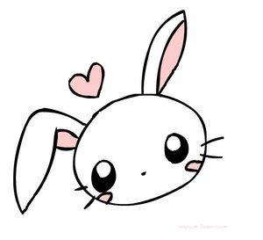
ЧУДО

Slide 8
Они прячутся под грязными ногтями.
Они такие маленькие, что их не видно.
От них можно заболеть.

Slide 9
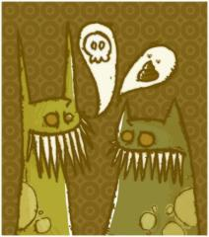
микробы

Slide 10
Она бывает часто и во многих местах из-за неё приходится тратить время.
Но если тебе что-то необходимо, то придётся смириться с ней.
Постоишь сколько надо и получишь что хотел.

Slide 11
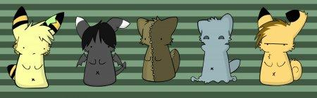
очередь

Slide 12
Она должна быть у каждого человека, но некоторые про неё забыли.
Она помогает стать настоящим человеком.
Когда ты неправильно поступаешь или зря кого-то обидел, она тебя мучает.

Slide 13
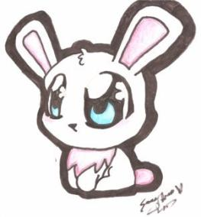
совесть

Slide 14
Задание № 2
ОБГОНЯЛКИ

Slide 15
Если его нет, то и нет радости, без него не жизнь, а существование.
Его всегда желают друг другу, особенно в письмах.
Его не купишь ни за какие деньги.

Slide 16
здоровье

Slide 17
Каждый человек о нём мечтает, хочет, чтобы в жизни всё было хорошо.
Но никто не знает где его искать.
Есть сказочные птицы, которые его приносят.

Slide 18
счастье

Slide 19
Человек всё несет к себе в дом, нужно ему или нет.
Он не любит дарить подарки, делиться конфетами.
И лучше у него ничего не просить, потому что все равно не даст.

Slide 20
жадина

Slide 21
Человека заставляют нести ответственность за свой нехороший поступок.
Взрослые говорят, что это помогает воспитывать правильно.
Человека чего то лишают, не пускают гулять из-за плохого поступка.

Slide 22
наказание

Slide 23
Задание № 3
ПОСЛОВИЦЫ

Slide 24
При солнце тепло,…
а при матери добро.

Slide 25
Птица радуется весне,…
а младенец матери.

Slide 26
В гостях хорошо,…
а дома лучше.

Slide 27
Не нужен клад,…
когда в семье лад.

Slide 28
У детины заболит пальчик,…
а у матери сердце.

Slide 29
Нет лучше дружка,…
чем родная матушка.

Slide 30
Мать кормит детей,…
как земля людей.

Slide 31
Каково на дому,…
таково и самому.

